Slide 1




Впитывающие влагу, одноразовые и экологичные стельки
Команда:
ЭКО-MAKER

Slide 2

Паспорт проекта
Название проекта: Впитывающие влагу, одноразовые и экологичные стельки
Сроки проекта: 01.10.23-27.12.23
Какую проблему решаем:
Какое решение предлагаем:
В нашей стране огромное количество людей страдают бактериальными заболеваниями ног. Одноразовые экологичные стельки могут предотвратить заболевания ног, а также решить проблемы неприятного запаха и потливости ног.
Также наши стельки помогут уменьшить загрязнение окружающей среды, т.к. сделаны из макулатуры.
Предлагаем производство одноразовых экологичных стелек из вторсырья. Они предотвращают появление запаха ног, особенно при проблемах с повышенным потоотделением. Стельки против запаха впитывающие влагу, обеспечат ногам сухость и комфорт, а также можно дать вторую жизнь использованной бумаге.
Рынок НТИ: новые производственные технологии

Slide 3


Пользователи, целевая аудитория, потребители
- Люди разных возрастов, разной физической активности (спортсмены профессионалы и любители ), которые подвержены потливости ног в результате активной деятельности. Как следствие неприятный запах от обуви
- Люди, страдающие сверхпотливостью ног даже при малой активности. Как следствие неприятный запах от обуви
- Люди с грибковым заболеванием стоп ног (для предотвращения распространения грибка по всем парам обуви
- Обувные фабрики с целью продления срока эксплуатации своей продукции, повышения уровня удовлетворенности своих покупателей
- Министерство обороны (для солдат)

Slide 4

Инсайты, полученные из интервью
В ходе исследования было опрошено 20 респондентов: спортсмены, подростки, дети и их родители, прохожие, солдаты.
- 80% респондентов испытывали повышенную потливость ног и сталкивались с неприятным запахом от ног
- испытывают неудовлетворенность от имеющихся способов борьбы с данной проблемой (мази, крема, спреи)
- лишь 30% респондентов знают о способах избавления от неприятного запаха ног
- 10% респондентов знали о существовании одноразовых стелек
Многие люди заинтересовались одноразовыми стельками, как способ решения проблемы гигиены ног, и захотели купить этот товар для себя и своих близких.

Slide 5

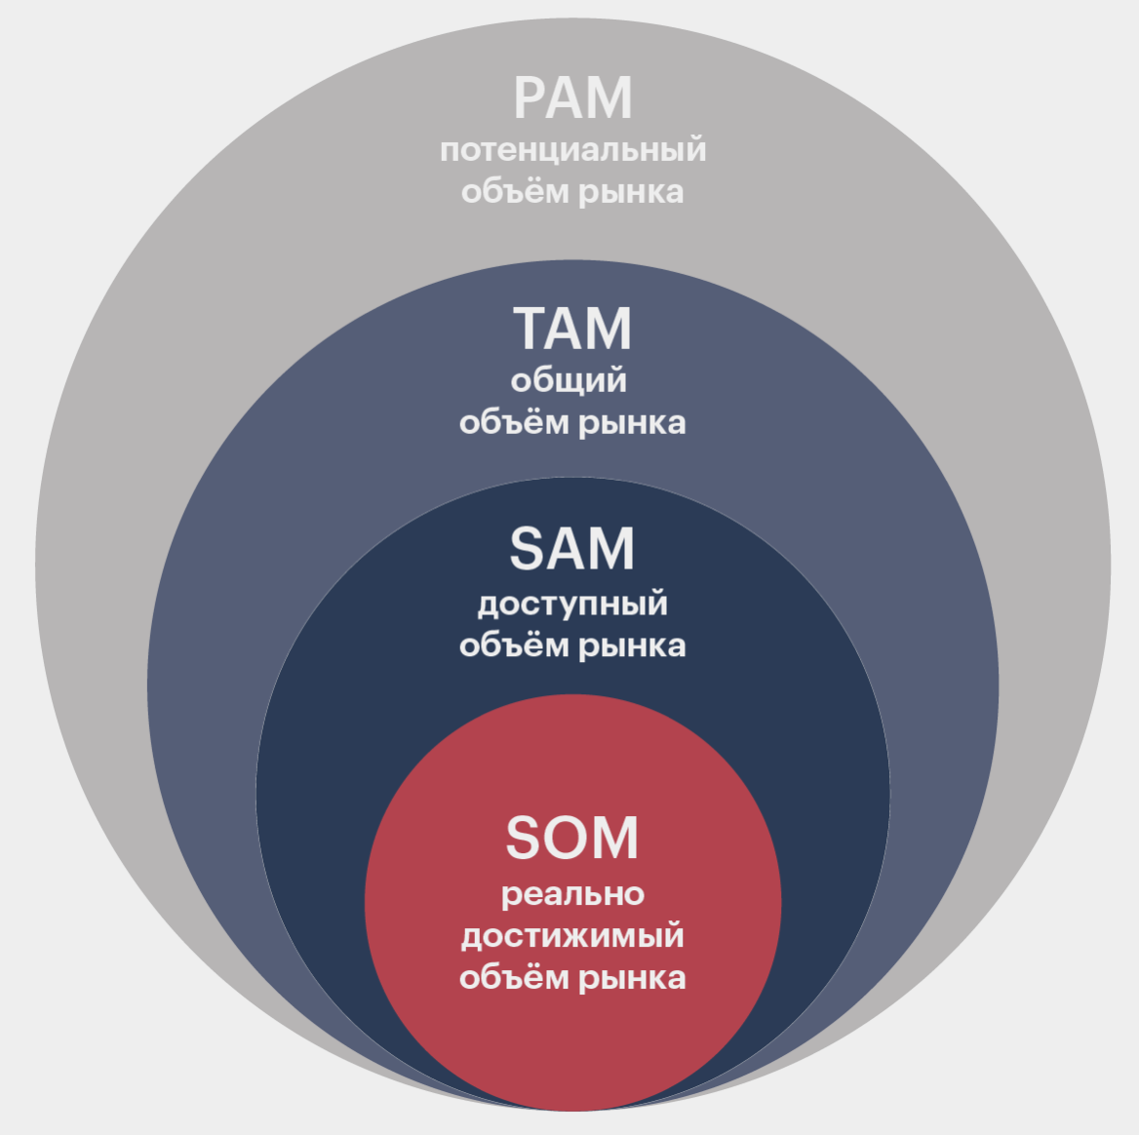
Объем рынка, его динамика
В России в год грибковыми заболеваниями стоп болеют около 45 600 000 человек,около 96 700 000 человек сталкиваются с неприятным запахом ног.
В 2022 году российскими производителми было выпущено 177 474 тыс. шт. одноразовых стелек, что на 50.3% больше по сравнению с результатами 2021 года. Среднегодовой прирост производства (CAGR) одноразовых стелек за период 2019-2022 гг. составил 12.9%.
2,8 млрд. руб
18 млн. руб
7,2 млн. руб

Slide 6

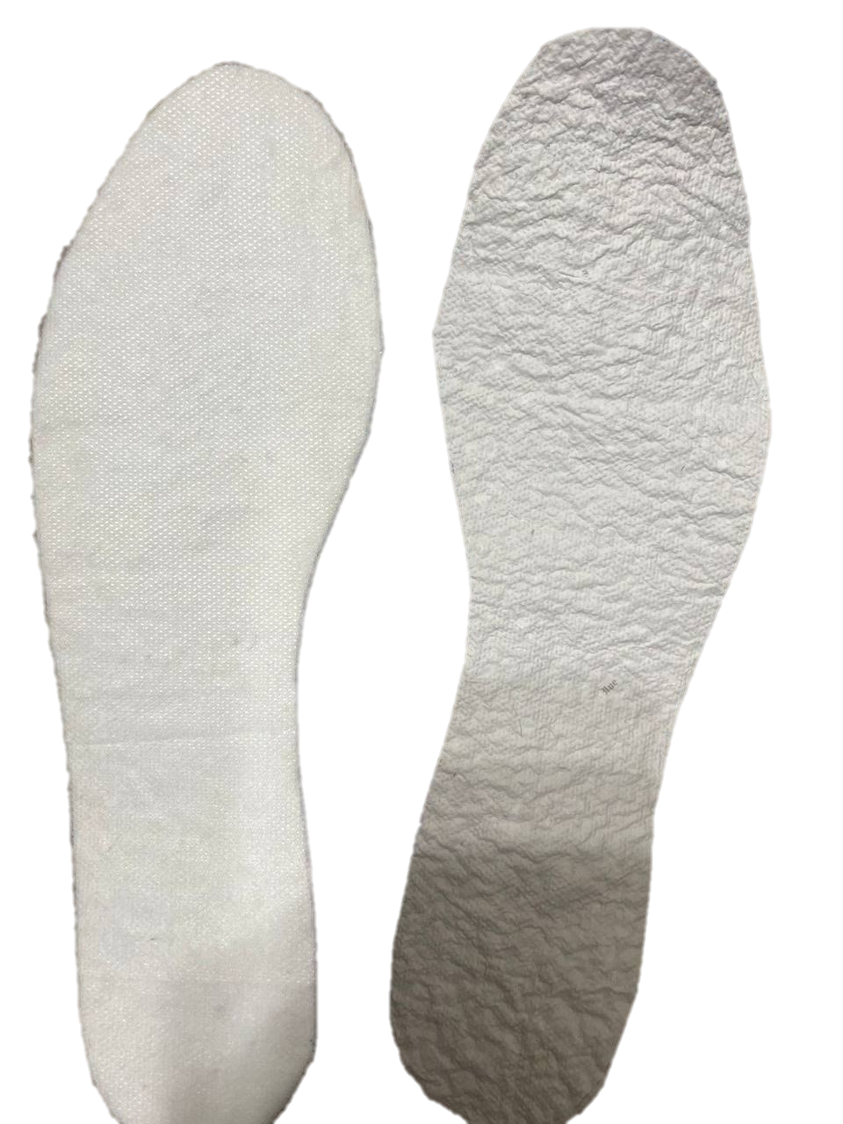
Описание продукта
Наши стельки изготовлены – из переработанной бумаги и спантбонда, обладают высокой впитывающей способностью. В первые же минуты использования приобретают точную анатомическую форму стопы.
Значимые преимущества:
Поглощают токсины, шлаки, тяжелые металлы, кислоты, соли и прочие вещества, попадающие в обувь с потовыделениями, а также сырость.
Устраняют среду размножения болезнетворных бактерий, не позволяя органическим веществам в обуви разлагаться и перегнивать.
Сохраняют высокий уровень гигиенической чистоты обуви на протяжении всего срока её службы - они дышат и имеют защиту от бактерий, поглощают запах.
Подходят взрослым и детям для ежедневного использования в повседневной, рабочей и спортивной обуви (включая коньки).
Наши стельки экологичны и несут вклад в природу. Стелька с легкостью разлагается без создания определенных условий. В полевых условиях их можно использовать в качестве розжига костра.

Slide 7

Конкуренты
Аналогичный продукт | Описание | Чем понравилось? | Чем не понравилось
ЗДОРОВЫЕ НОГИ | Противогрибковые. Имеют двуслойную структуру: нижний слой из специальной пены, верхний из хлопчатобумажной ткани с противогрибковой пропиткой. | Использование ткани с противогрибковой пропиткой | неудобная форма, собираются при использовании
FOOTBED | Льняные. Натуральная ткань, обладающая антисептическими свойствами. | в составе компоненты, обладающие дезинфицирующим свойством | состав, не экологично
ALLBUYSHOP | Тонкие и мягкие стельки из древесной целлюлозы с антибактериальными пропитками. | в составе древесная целлюлоза | Очень тонкие, ломаются, рвутся

Slide 8


Наши преимущества
Экологичность. Наш продукт получает целлюлозу из макулатуры,
а не дерева
Отсутствие крупных вложений. Ощутимых финансовых инвестиций на первых порах не потребуется. Позже, чтобы расширять бизнес, будут необходимы транспорт, оборудование, помещение под склад, персонал.
Реализацию без НДС. С 1 октября 2016 года в силу вступил закон, освобождающий лиц, реализующих макулатуру, от уплаты НДС.

Slide 9


Технологические риски
Несовершенство технологического процесса
Риск потери преимущества в результате деятельности конкурентов
Несовместимость технологии при изменении масштаба производства стелек

Slide 10



Монетизация, модель коммерциализации
Фиксированная стоимость за покупку- единоразовая оплата при покупке продукта
Сборное предложение (сложи свою картинку)
Рплатное размещение рекламы сторонних продуктов и услуг на собственном сайте
Коллаборация с партнёрами

Slide 11
Бизнес-модель
1. ПРОБЛЕМА | 4. РЕШЕНИЕ | 3. ЦЕННОСТНОЕ ПРЕДЛОЖЕНИЕ | 9.СКРЫТОЕ ПРЕИМУЩЕСТВО | 2. ПОТРЕБИТЕЛЬСКИЙ СЕГМЕНТ
1. повышенное потоотделение ног 2. неприятный запах от обуви 3. быстрое изнашивание обуви 4. заболевания стоп ног (грибок) | одноразовая впитывающая стелька для краткосрочного использования | Мы делаем впитывающие влагу, одноразовые и экологичные стельки для спортсменов, туристов, военных, подростков, обычных людей, чтобы они могли защитить свои ноги от повышенного потоотделения, неприятного запаха и развития грибковых заболеваний, а также наши стельки помогают сохранить обувь от быстрого изнашиания. Людям не придется стирать часто обувь, так как стельки впитывают влагу и пот за короткий промежуток времени. | из переработанной бумаги без добавления иных неэкологичных материалов и пропиток | люди разных возрастов, разной физической активности, с заболеванием стоп ног (грибок, повышенное потоотделение)
 | 8. КЛЮЧЕВЫЕ МЕТРИКИ
 | 8. КЛЮЧЕВЫЕ МЕТРИКИ |  | 5. КАНАЛЫ РАСПРОСТРАНЕНИЯ
 | 1. рост клиентской базы 2. рост конвертации в повторные покупки 3. положительные отзывы (>70%) 4. рост покупок по рекомендациям действующих клиентов 5. звапросы от обувных фабрик на сотрудничество/колоборацию 6. рост прибыли
 | 1. рост клиентской базы 2. рост конвертации в повторные покупки 3. положительные отзывы (>70%) 4. рост покупок по рекомендациям действующих клиентов 5. звапросы от обувных фабрик на сотрудничество/колоборацию 6. рост прибыли |  | 1. соцсети 2. таргетированная реклама в интернете 3. собсвенный сайт 4. презентации на обувных фабриках 5. посты в тематических группах в соцсетях
7. СТРУКТУРА ИЗДЕРЖЕК |  | 6а. МОДЕЛЬ МОНЕТИЗАЦИИ | 6. ПОТОКИ ПОСТУПЛЕНИЯ ДОХОДОВ
Затраты на разработку: 1. бумага и спантбонд 2. миксер производственный 3. Постоянные затраты: - зарплата - налоги и сборы за штатных сотрудников - аренда производственного помещения - аренда складского помещения - закупка сырья - банковское обслуживание - оплата коммунальных платежей - организация доставки Переменные затраты: 1. налоги 2. реклама 3. замена, докупка, обслуживание оборудования 4. услуги бухгалтера 5. услуги юриста |  | Фиксированная стоимость за покупку - единоразовая оплата при покупке продукта | продажа продукта колоборация реклама на стельках

Slide 12
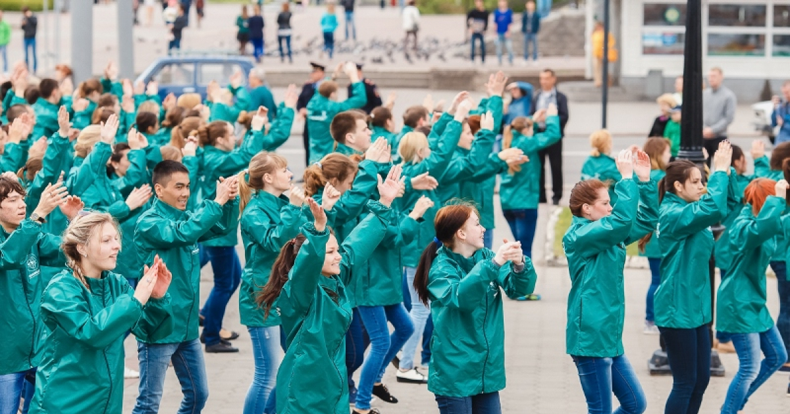


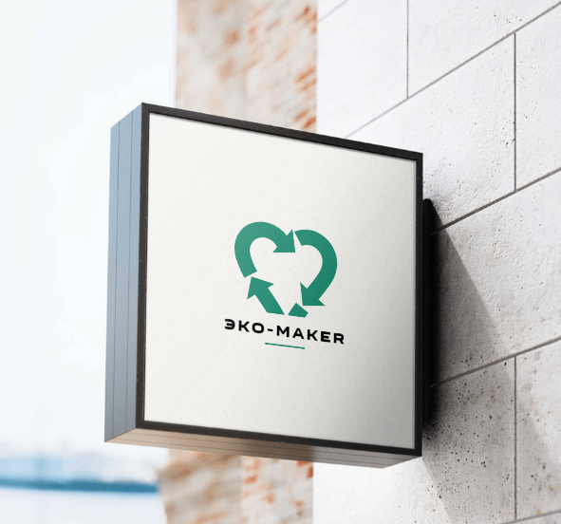

Стратегия выход на рынок
Организация продаж и продвижение продукта
  Научно-просветительский контент
  Экологический флешмоб
  На обувных фабриках
  Медицинских учреждениях
Социальные сети
Презентация
Создание сайта
Реклама в социальных сетях
  Распространение и продажа продукции
  Таргетированная реклама
  Посты в тематических группах

Slide 13

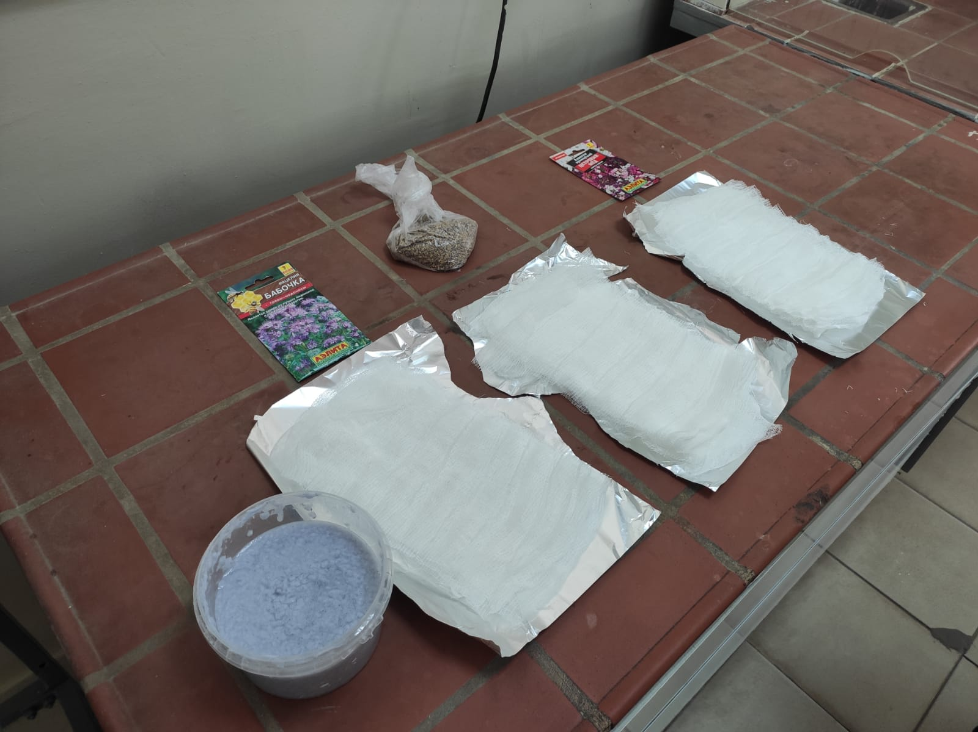
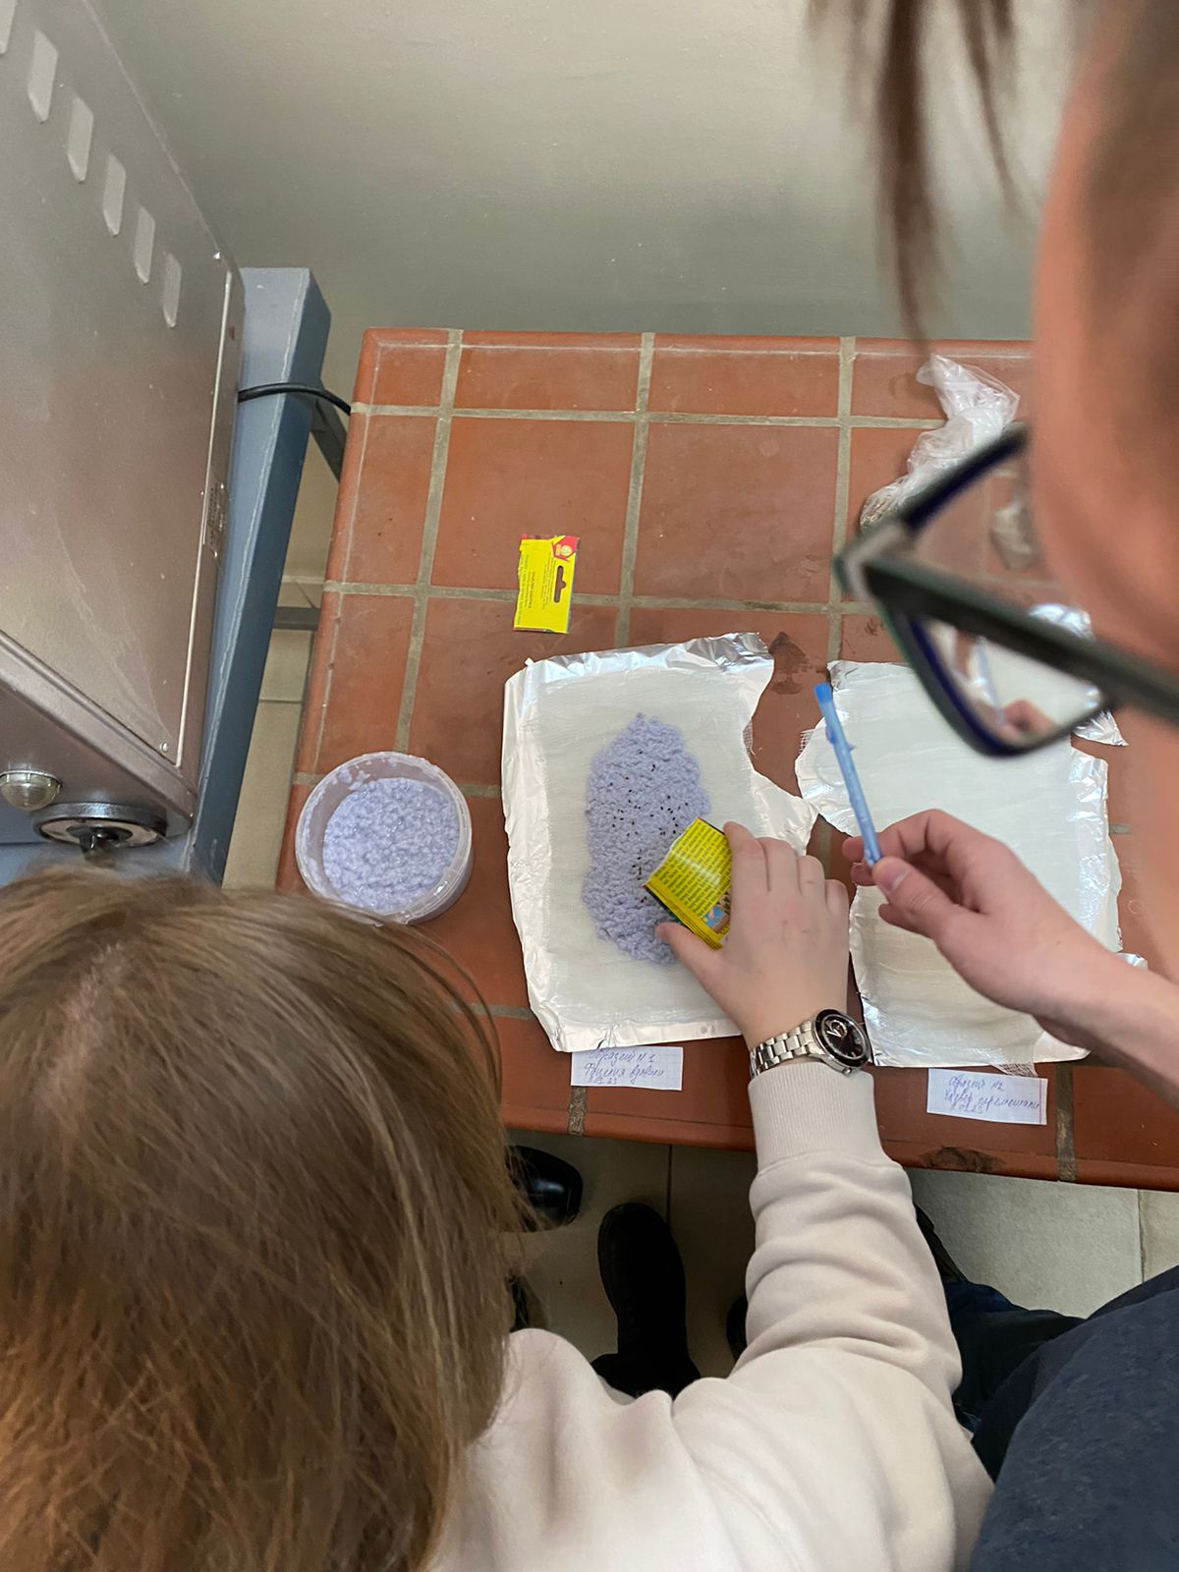
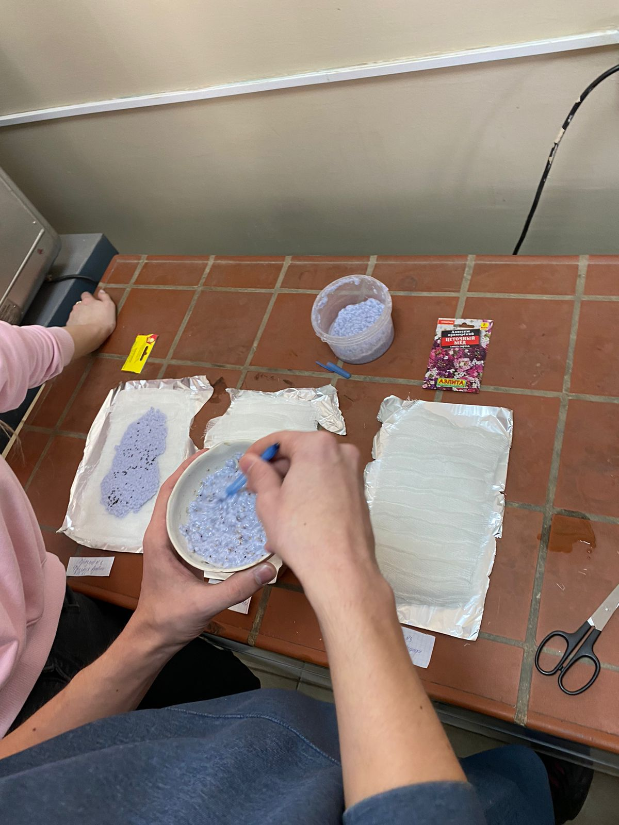
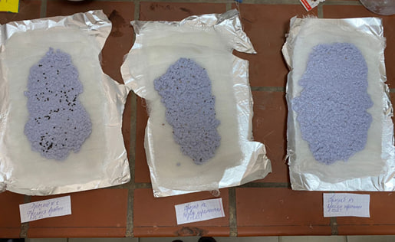
Технология производства
3 этап – заливка формы
1 этап - подготовка
4 этап – просушка
2 этап – замешивание бумажной массы

Slide 14
Расчет себестоимости
 | Бумага | Картон
Стоимость сырья | 7 руб/кг | 9 руб/кг
Спанбонд 10*3,2 м | 250 руб | 250 руб
Стоимость на 1 кг бумаги | 1 кг бумаги и 60 м^2 спанбонда 475 рублей | 1 кг картона и 60 м^2 спанбонда 477 рублей
Количество стелек универсального размера из 1 кг сырья | 100 штук | 80 штук
Себестоимость 1 пары стелек | 9,5 рублей | 11,9 рублей

Slide 15
Кадровая политика
Персонал | Количество, чел. | Размер з/п, руб.
Администратор предприятия | 1 | 35 000
Водитель | 1 | 20 000
Работники цеха | 1 | 20 000
Бухгалтер | 1 | 25 000
ИТОГО | 4 | 100 000

Slide 16

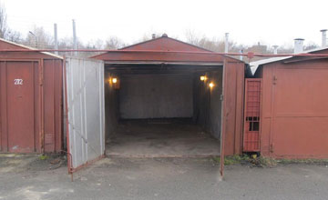
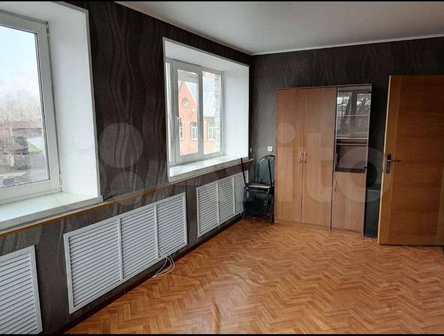
Требование к рабочей площади
Помещение, подходящее для использования под склад, должно быть:
небольшим
сухим – макулатура имеет свойство впитывать влагу
Огнеупорное покрытие стен – продукция легко воспламеняема, поэтому требует дополнительных мер безопасности.
Наличие водоснабжения, канализации, электричества и хорошей системы вентиляции.
Аренда такой площади в первый месяц обойдется от 5 тыс. руб за гараж.
Аренда помещения для производства в районе 12 тыс. руб.
Последующая месячная оплата – не менее 17тыс. руб.

Slide 17

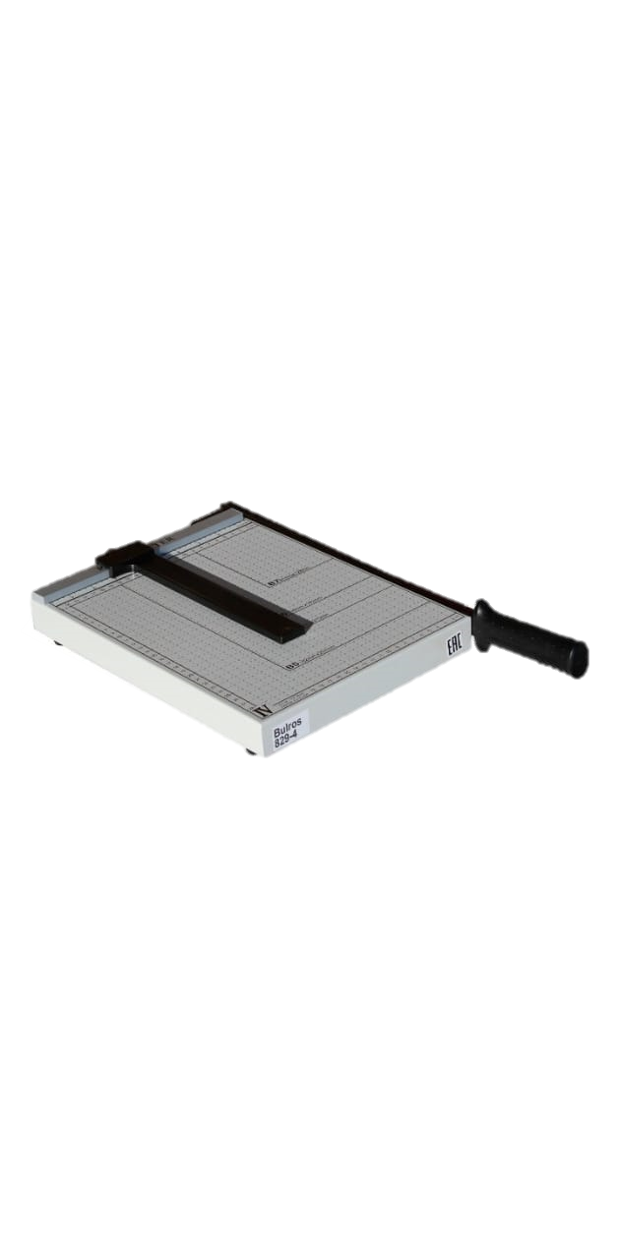
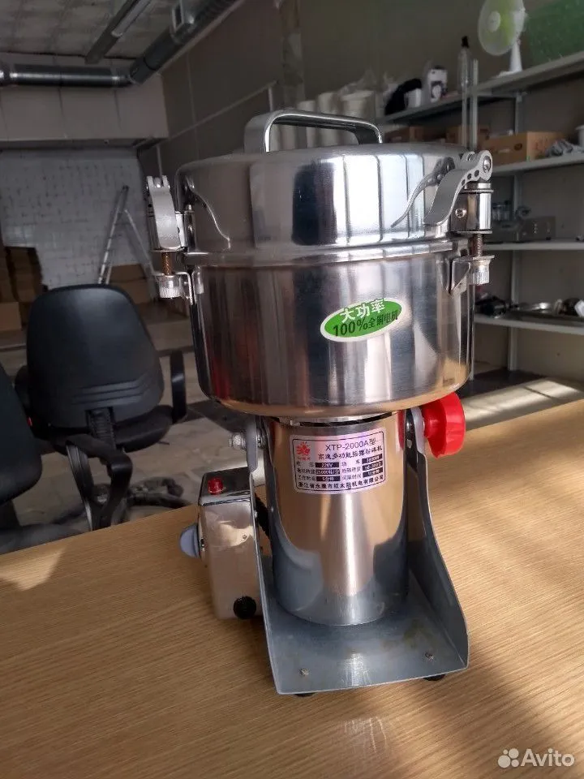
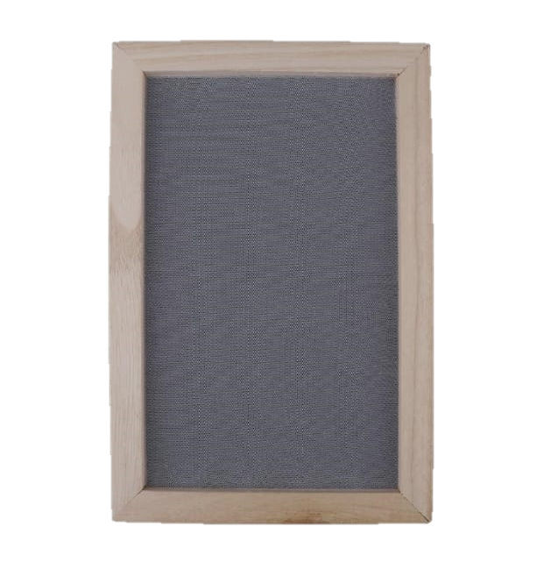
Оснащение производства
Резак для бумаги – 2500 руб.
Промышленный блендер – 10 тыс. руб.
Рамки для формирования листа – 1000 руб. (5 штук)

Slide 18

Стартовый капитал
Первоначальные затраты | Сумма, руб.
Промышленный блендер | 10000
Резак для бумаги | 2500
Аренда | 17000
Закупка сырья (бумаги), кг | 7-9
Закупка сырья (спанбонд), 1м² | 7,8
Выплата з/п сотрудникам | 100000
Вафельные полотенца, 10шт. | 1000
Рамка для формирования листа, 5шт. | 1000
Итого: | 131 500

Slide 19

Предполагаемые источники финансирования
Проект «Стельки » может самостоятельно выиграть грант на начало производства в Тамбовском регионе.
В России существуют различные цифровые платформы для поддержки малого безнеса и индивидуальных предпринимателей, которые могут не просто профинансировать проект, но и помочь с бизнес-обучением.
Классический краудфандинг. Это сбор денег на реализацию проекта от большого числа мелких инвесторов, заинтересованных в вашем продукте

Slide 20

Календарный план развития проекта
Январь- февраль 2024г.
1. Определение основных функциональных требований и обратной связи от потенциальных пользователей.
2. Разработка общего дизайна изделия
3. Описание технических параметров изделия.
4. Тестирование изделия на 50 пользователях- доработка MVP
Март-май 2024г.
1. Разработка и реализация маркетинговой стратегии для привлечения новых пользователей
2. подписание сотрудничества с маркетплейсами, где пользователи смогут покупать изделия.
2. Реализация функций, связанных с заказами и доставкой.
3. Разработка системы обратной связи и поддержки пользователей
- проведение рекламных кампаний

Slide 21

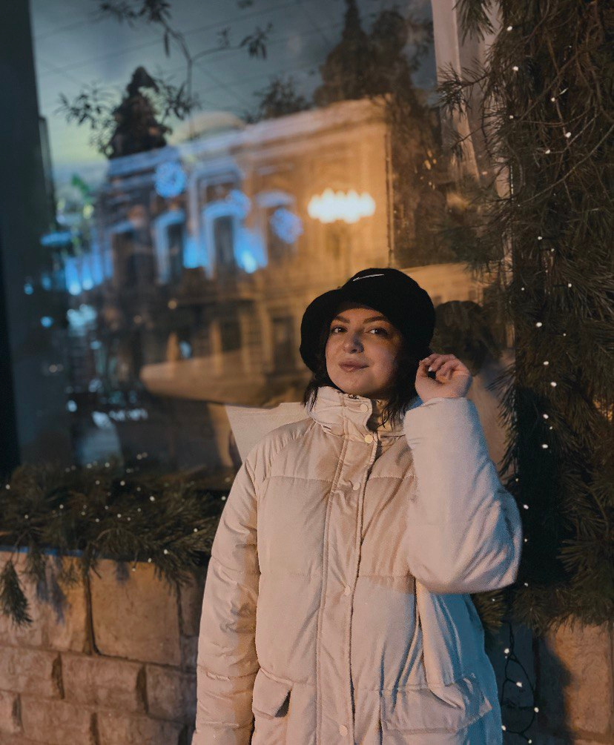
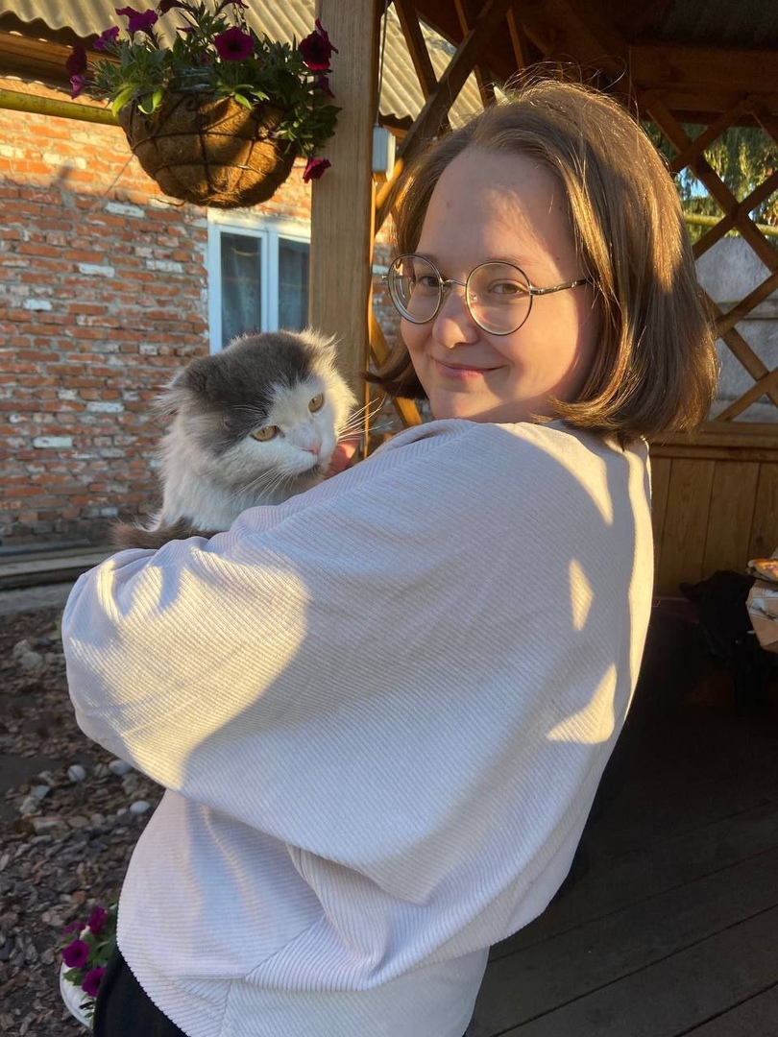
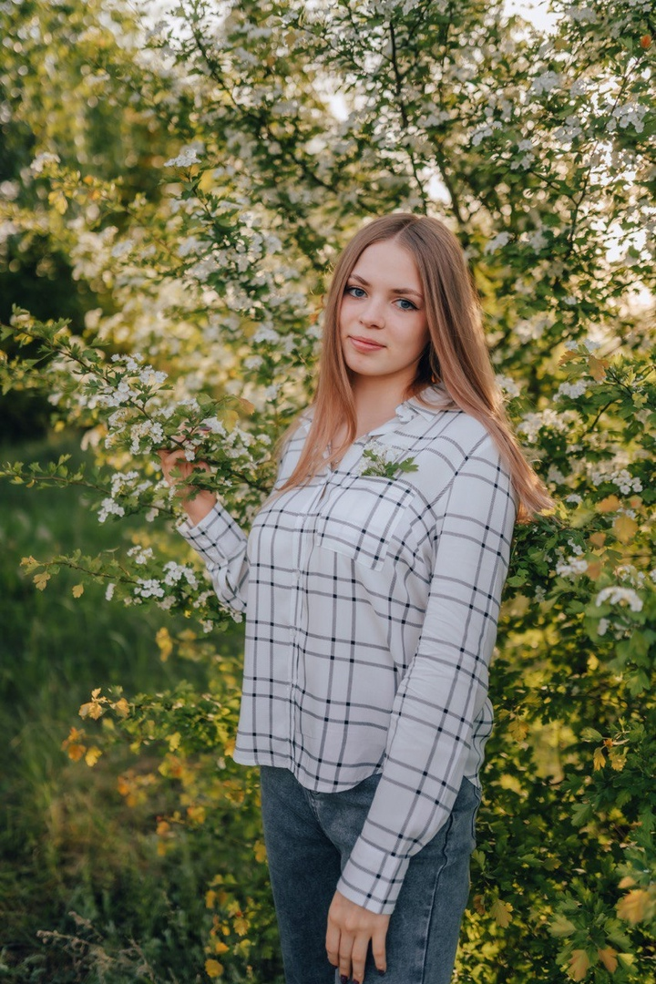
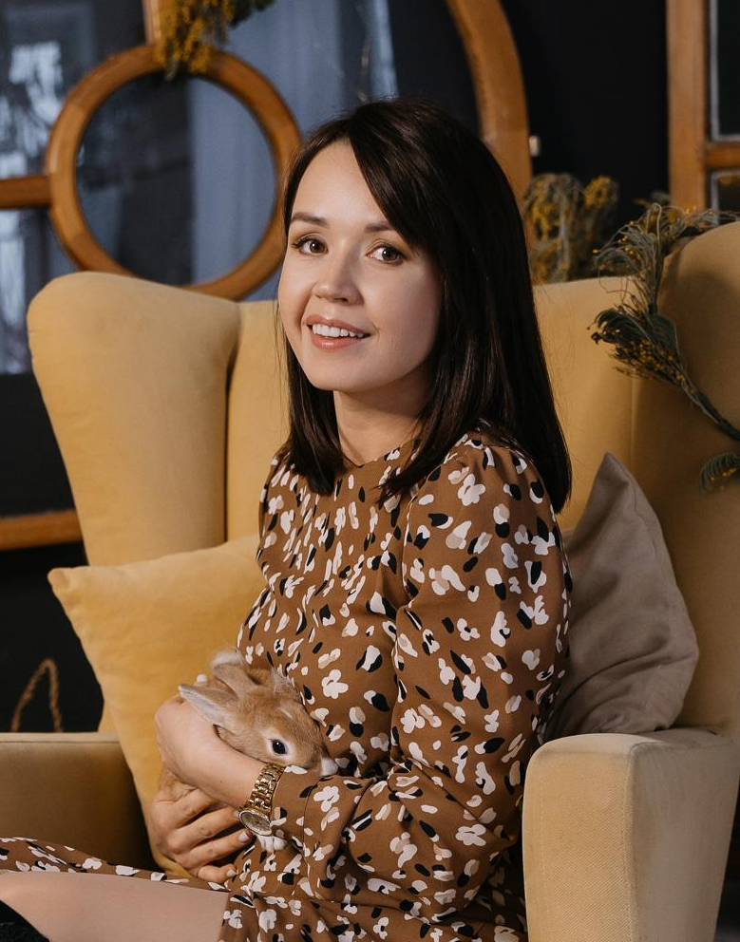
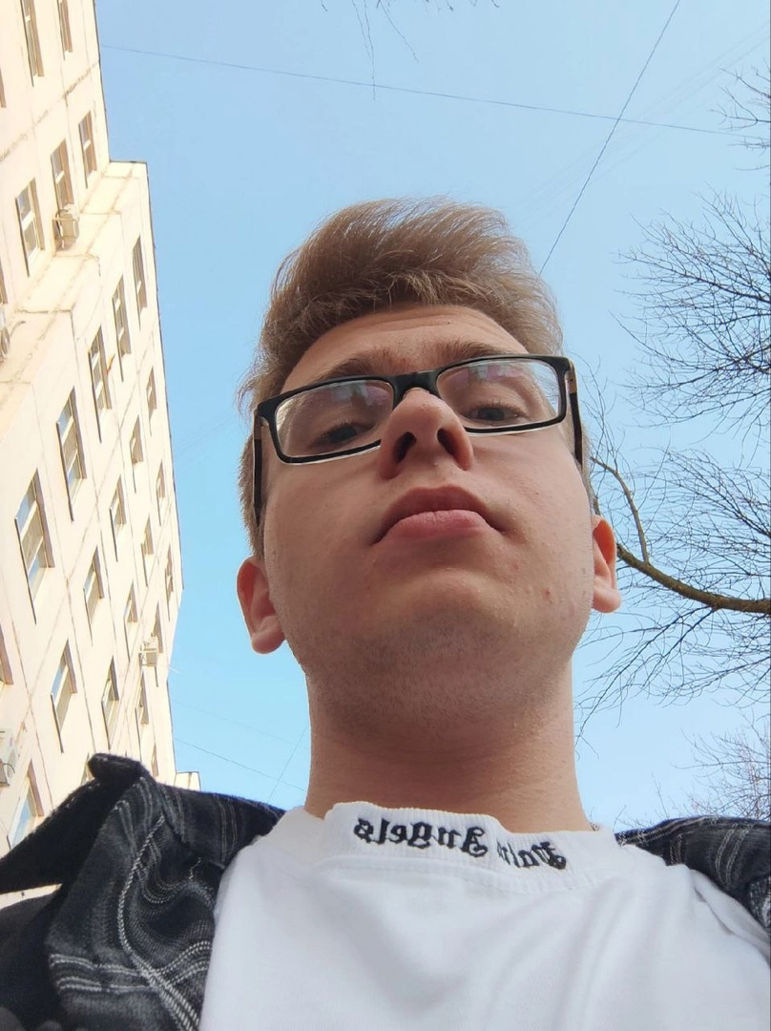
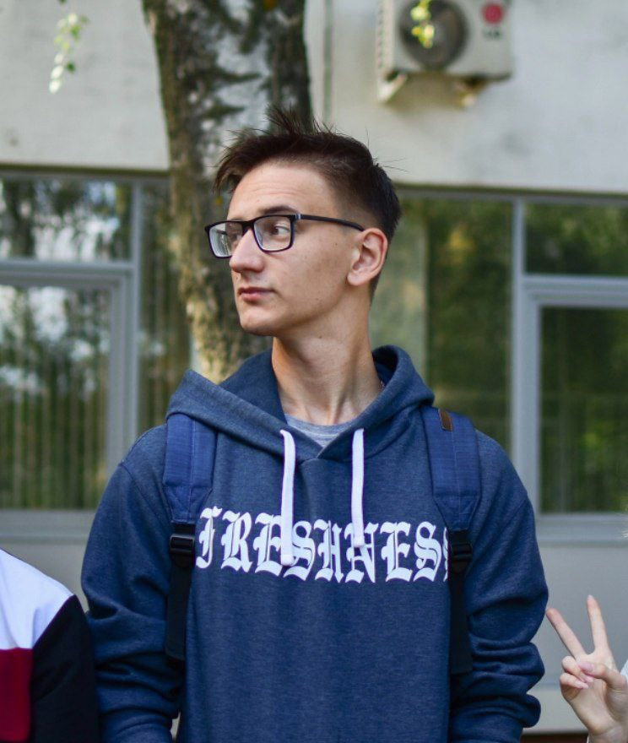
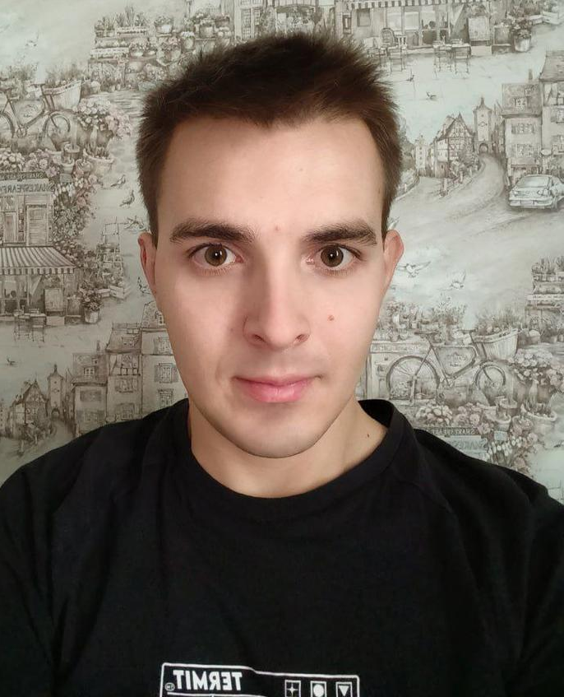
Команда проекта
Слеткова Диана
Давидовна
Куклина Анастасия Андреевна
Подъяпольская Наталия Викторовна
Руководитель проекта – Хорохорина Ирина Владимировна
Кузьмин Кирилл Вадимович
Макеев Илья Игоревич
Титенев Вячеслав Владимирович

